Slide 1
深入面向对象之继承

Slide 2
本章目标
1、继承的概念及意义
2、继承的声明形式
3、继承的优点
4、继承的特点以及注意事项
5、继承中成员变量的关系
6、super关键字
7、继承中构造方法的关系
8、继承中成员方法的关系
9、方法覆盖

Slide 3
知识点1：继承的概念及意义
为什么使用继承？这两个类图有什么问题？
Dog
Penguin
- name:String
- health:int
- love:int
- strain:String
- name:String
- health:int
- love:int
- sex:String
将重复代码抽取到父类中
+ print():void
+ getName():String
+ getHealth ():int
+ getLove():int
+ getStrain:String
+ Dog()
+ print():void
+ getName():String
+ getHealth ():int
+ getLove():int
+ getSex():String
+ Penguin()
使用继承优化设计

Slide 4
知识点1：继承的概念及意义
使用继承优化后
Pet
方便修改代码
- name:String = “”
- health:int = 100
- love:int = 20
- strain:String
+ print():void
+ getName():String
+ getHealth ():int
+ getLove():int
减少代码量
Dog
Penguin
- strain:String = “柯基”
- sex:String=“Q仔”
+ print():void
+ getStrain():String
+ Dog()
+ print():void
+ getSex():String
+ Penguin()

Slide 5
知识点1：继承的概念及意义
面向对象的三个基本特征是：封装、继承、多态
继承：
继承：所谓继承是指一个类的定义可以基于另外一个已经存在的类，即子类基于父类，从而实现父类代码的重用，子类能吸收已有类的数据属性和行为，并能扩展新的能力。
通过使用继承我们能够非常方便地复用以前的代码，能够大大的提高开发的效率。
在现实生活中的继承，可以理解为儿子继承了父亲的财产，即财产重用；

Slide 6


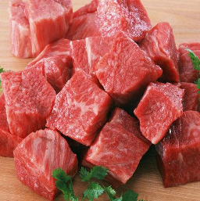




知识点1：继承的概念及意义
动物
最高层是最普遍的、最一般的情况，往下每一层都比上一层更具体，并包含有高层的特征，通过这样的层次结构使下层的类能自动享用上层类的特点和性质
现实生活中的继承：
食草动物
食肉动物

Slide 7




知识点1：继承的概念及意义
继承的例子：
爷爷
爸爸
叔叔
姑姑
孙子
孙女

Slide 8

知识点2：继承的声明形式
继承的声明形式
子类能够使用父类的非私有的成员变量和成员方法，并能扩展新的功能。
案例：编写继承优化后的宠物系统。
【访问权限修饰符】【修饰符】子类名 extends 父类名{
子类体
}

Slide 9

知识点3-继承的优点
继承的好处
提高了代码的复用性
多个类相同的成员可以放到同一个类中（父类）
提高了代码的维护性
如果功能的代码需要修改，修改一处即可
让类与类之间产生了关系，是多态的前提
其实这也是继承的一个弊端：类的耦合性很强
Notes:
通过一个具体案例来演示代码
案例1：学生类和老师。定义两个功能(吃饭，睡觉)
案例2：加入人类后改进。

Slide 10

知识点4-继承的特点以及注意事项
Java只支持单继承，不支持多继承。
一个类只能有一个父类，不可以有多个父类。
class SubDemo extends Demo{} //ok class SubDemo extends Demo1,Demo2...//error
Java支持多层继承(继承体系)
class A{}
class B extends A{}
class C extends B{}
继承的注意事项
子类只能继承父类所有非私有的成员(成员方法和成员变量)
子类不能继承父类的构造方法，但是可以通过super(后面讲)关键字去访问父类构造方法。
不要为了部分功能而去继承
我们到底在什么时候使用继承呢?继承中类之间体现的是：”is a”的关系。（……是……的一种)

Slide 11
知识点5-继承中成员变量的关系
案例演示
子父类中同名和不同名的成员变量
结论：
在子类方法中访问一个变量
首先在子类局部范围找
然后在子类成员范围找
最后在父类成员范围找(肯定不能访问到父类局部范围)
如果还是没有就报错。(不考虑父亲的父亲…)
Notes:
1:在父类中定义一个成员变量
2:在子类中定义一个成员变量和父类中成员变量名称不同，然后再在子类中定义一个方法去访问变量，发现变量名不同，访问非常简单
3:在子类中再定义一个成员变量，和父类中的成员变量名称一致，然后继续访问。发现访问的是子类的成员变量。
4:如果我要访问父类的成员变量该怎么办呢?通过回想this来引入super关键字

Slide 12
知识点6-super关键字
super的用法和this很像
this代表本类对应的引用。
super代表父类存储空间的标识(可以理解为父类引用)
用法(this和super均可如下使用)
访问成员变量
this.成员变量 super.成员变量
访问构造方法(子父类的构造方法问题讲)
this(…) super(…)
访问成员方法(子父类的成员方法问题讲)
this.成员方法() super.成员方法()

Slide 13
知识点7-继承中构造方法的关系
子类中所有的构造方法默认都会访问父类中无参数的构造方法
为什么呢?
因为子类会继承父类中的数据，可能还会使用父类的数据。子类初始化之前，一定要先完成父类数据的初始化。
每一个构造方法的第一条语句默认都是：super()
如何父类中没有构造方法，该怎么办呢?
子类通过super去显示调用父类其他的带参的构造方法
子类通过this去调用本类的其他构造方法：本类其他构造也必须首先访问了父类构造
一定要注意：
super(…)或者this(….)必须出现在第一条语句上。
Notes:
1:类中所有的构造方法默认都会访问父类中空参数的构造方法。通过案例演示
2:为什么会这个样子呢?
因为子类会继承父类中的数据，可能还会使用父类的数据。所以，子类初始化之前，一定要先完成父类数据的初始化。为了实现这个效果，在子类构造的第一条语句上默认有一个：super();然后加上看效果
3:在这里简单的提一句，Object类。否则有人就会针对父类的构造方法有疑问。Object在没有父类了。

Slide 14
知识点8-继承中成员方法的关系
案例演示
子父类中同名和不同名的成员方法
结论：
通过子类对象去访问一个方法
首先在子类中找
然后在父类中找
如果还是没有就报错。(不考虑父亲的父亲…)

Slide 15



知识点9-方法覆盖（重写）
子类总是希望借用父类提供的数据和行为吗？不一定
我是鸟Bird
我是父类
我有个方法叫move
方法中说：飞翔吧，少年
我是企鹅Penguin
我也是鸟
我也有个方法叫move
但是我不会飞，也不能陆地飞奔
宝宝心里苦
我是鸵鸟Ostrich
我也是鸟
我也有个方法叫move
方法中说：我只能陆地飞奔
至于飞翔？臣妾做不到啊

Slide 16
知识点9-方法覆盖（重写）
方法覆盖的定义
子类可以重写父类中某一个方法，称为方法覆盖，也称方法重写，是继承中非常重要的知识点。如果子类需要修改从父类继承到的方法的方法体，就可以使用方法覆盖。
方法覆盖的原则
同名
同参
同返回值
访问权限不能缩小

Slide 17
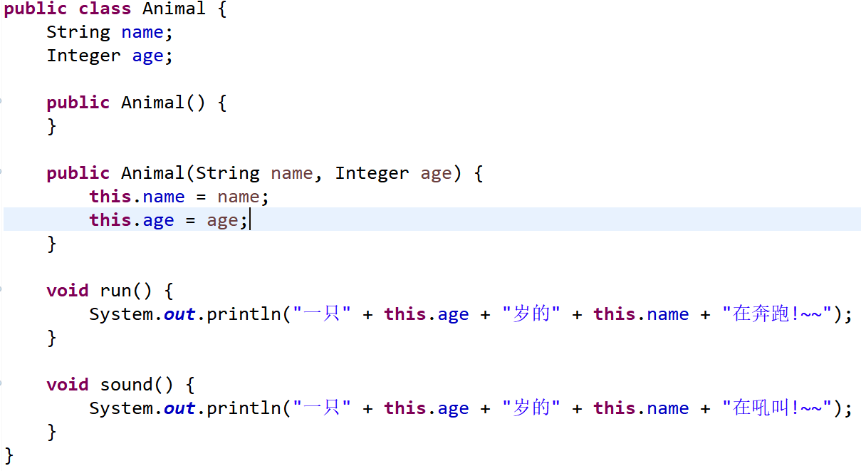
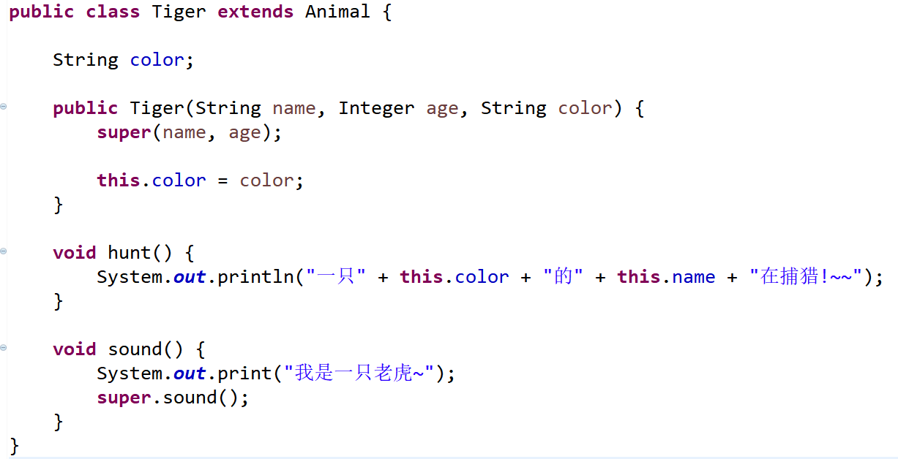
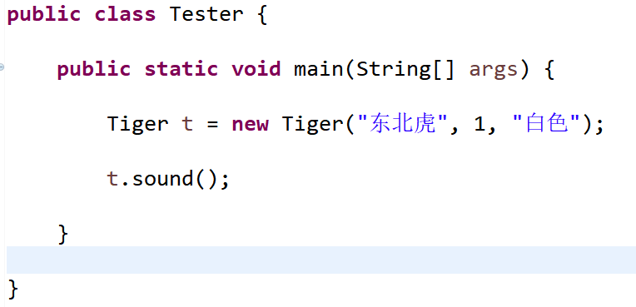
知识点9-方法覆盖（重写）
运行结果：我是一只老虎~一只1岁的东北虎在吼叫!~~

